Slide 1


Formation Gitlab
Les rôles et les permissions
Béchir BEJAOUI
Formateur et consultant indépendant

Slide 2
Les rôles et les permissions
Les rôles
Il y a 5 rôles prédéfinis sous Gitlab
*Guest
*Reporter
*Developper
*Maintainer
*Owner
* Admin
Pour avoir une idée sur les rôles et chacun qu’est ce qui est capable de faire il faut voir cette matrice
https://docs.gitlab.com/ee/user/permissions.html
Notes:
http://xavki.gitlab/help/user/permissions

Slide 3
Les rôles et les permissions
Les niveaux de visibilités des projets
* Private : Clonés et vu par les membres du projets sauf les profils Guest
* Internal : Clonés par les utilisateurs authentifiés
* Public : Clonés par tout le monde
Note: Seulement les Maintainer, les Owner et les Admin peuvent inviter de nouveaux membres aux projets mais pas les Developper ni les Guest
Note: Un Rôle peut inviter seulement des utilisateurs dont le profil possède les moindre permissions
Exemple:
Owner > Maintainer (s) > Developer (s)
Owner > Guest (s)
Maintainer (s) > Developer (s)
Notes:
http://xavki.gitlab/help/user/permissions

Slide 4
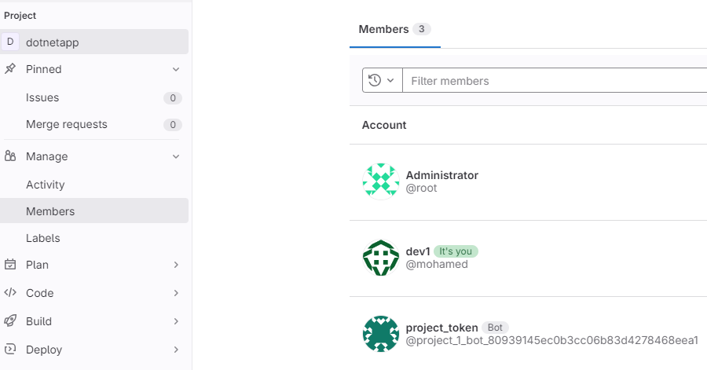
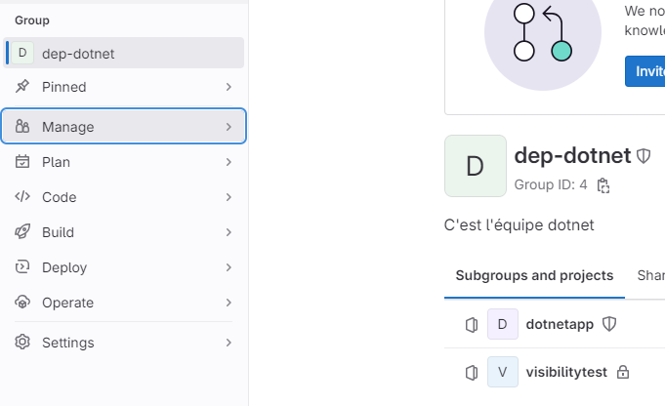
Les rôles et les permissions
INVITATION DES MEMBRES:
Il est possible d’inviter de nouveaux membres à partir du
Membre
Projet
Membre
Groupe
Projet
Notes:
http://xavki.gitlab/help/user/permissions

Slide 5
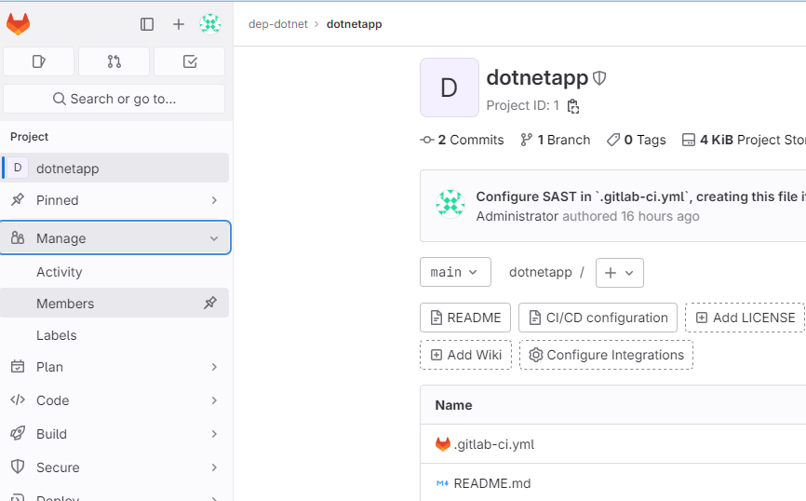
Les rôles et les permissions
LES PERMISSIONS DES MEMBRES:
Il est possible d’inviter de nouveaux membres à partir du
*Niveau projet Manage>Members
1
2
Notes:
http://xavki.gitlab/help/user/permissions

Slide 6
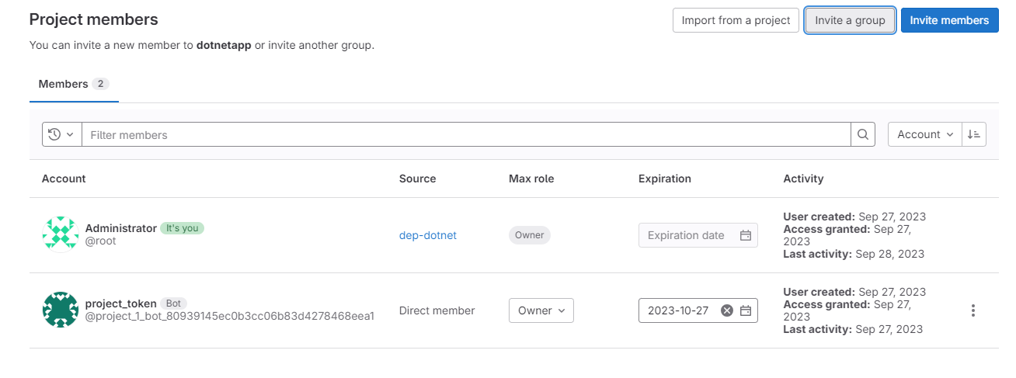
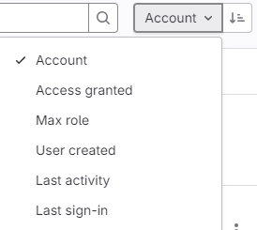
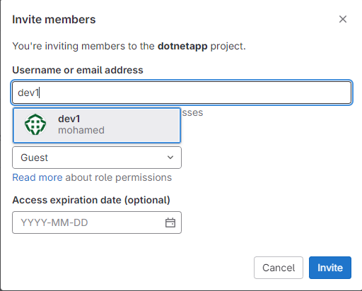
Les rôles et les permissions
LES PERMISSIONS DES MEMBRES:
Il est possible d’inviter de nouveaux membres au niveau des projets à partir du
*Niveau projet Manage>Members
Possibilité de filtre
1
2
3
4
1
membre
5
6
2
Rôle
3
Date d’expiration
Notes:
http://gitlab.sagem.com/help/user/permissions

